Slide 1

Bundle
Recommendation

Slide 2

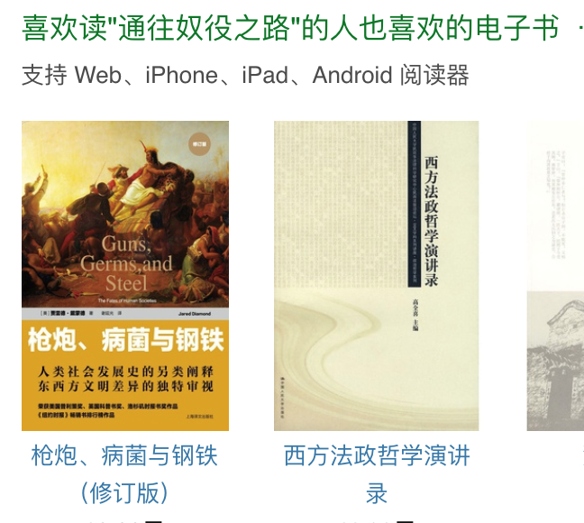
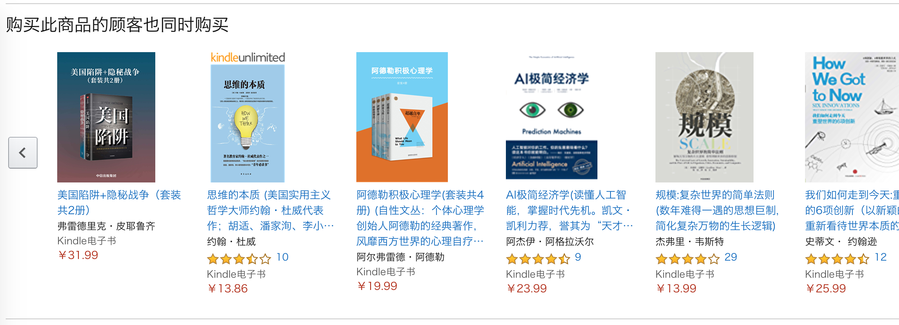
常见的推荐系统——面向单个商品

Slide 3
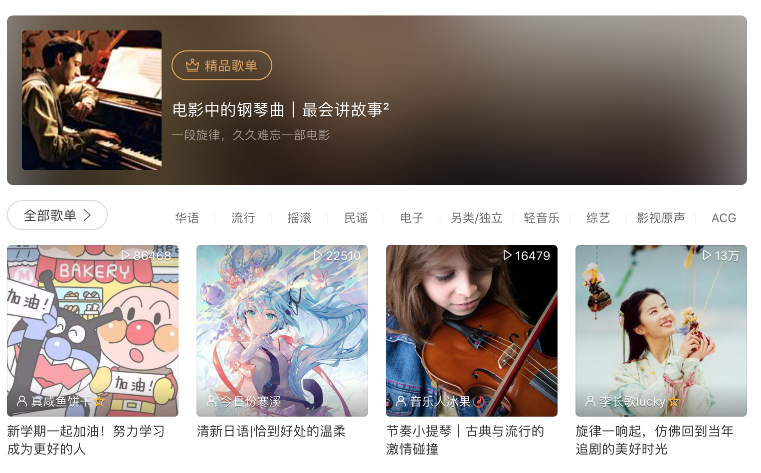
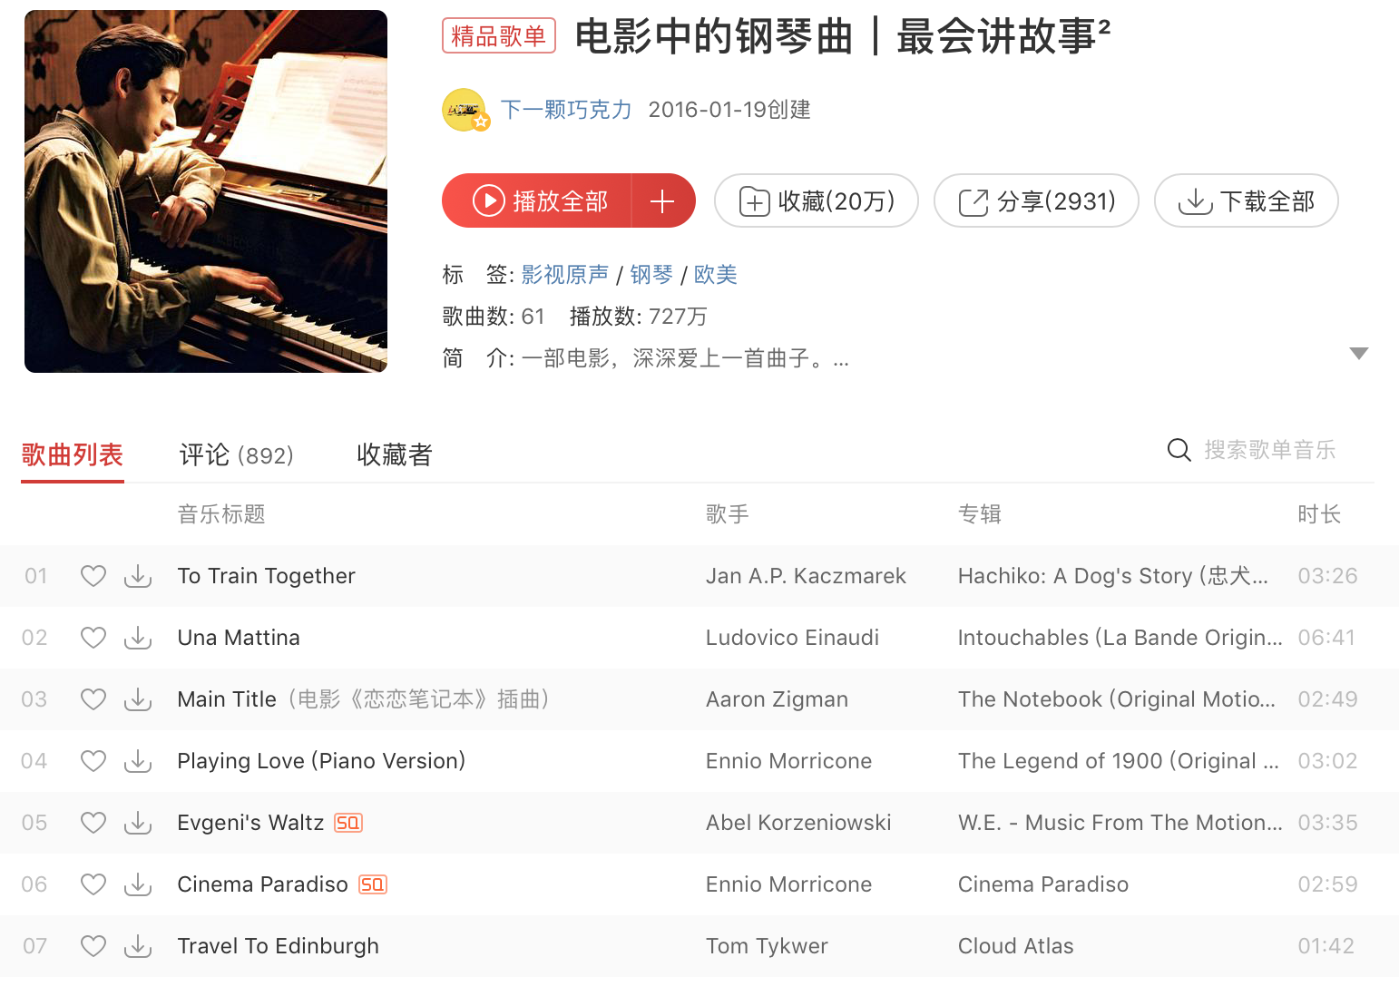
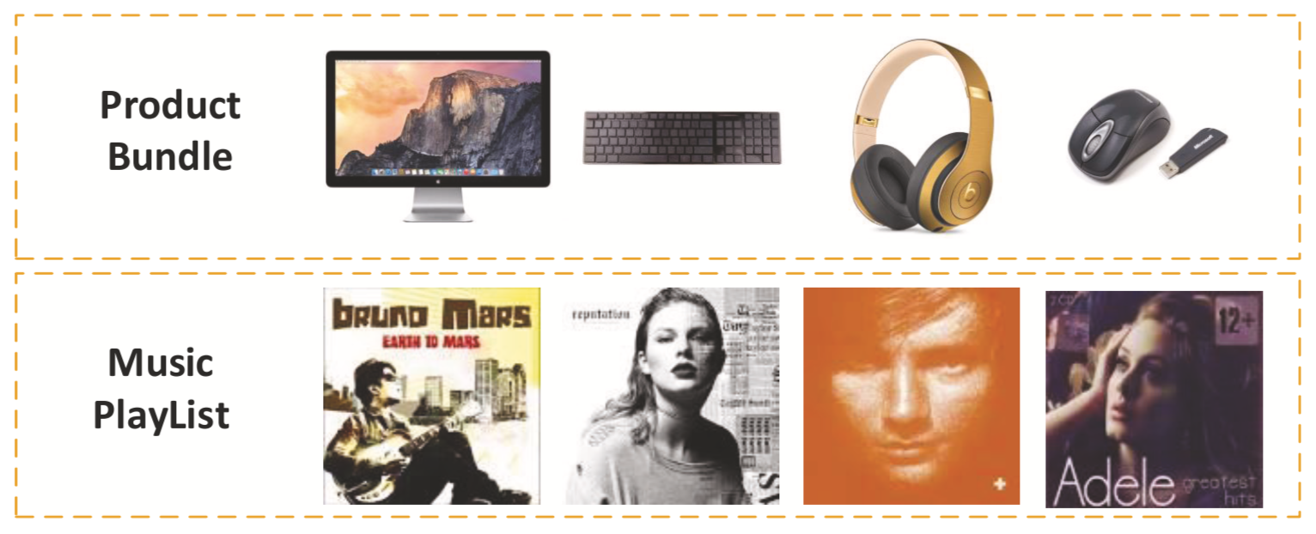
Bundle Recommendation——推荐“捆绑”商品

Slide 4
Bundle Recommendation——推荐“捆绑”商品
item
item
user
bundle
bundle

Slide 5
Matching User with Item Set: Collaborative Bundle Recommendation
with Deep Attention Network

Slide 6
Item Prediction
Bundle Prediction
Task Specific
Hidden Layers
· · ·
· · ·
Shared
Hidden Layers
· · ·
· · ·
· · ·
Input Layer
· · ·
· · ·
· · ·
item
user
bundle

Slide 7
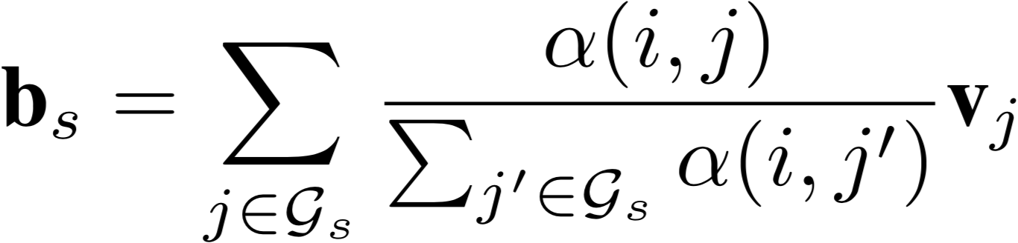
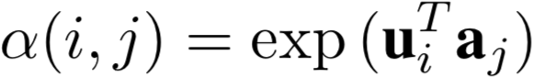
· · ·
· · ·
① 拼接
② 注意力
· · ·
· · ·
②
①
· · ·
· · ·
Input Layer
· · ·
· · ·
· · ·
item
user
bundle

Slide 8
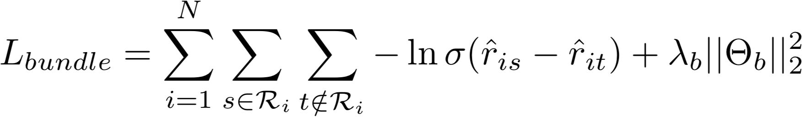
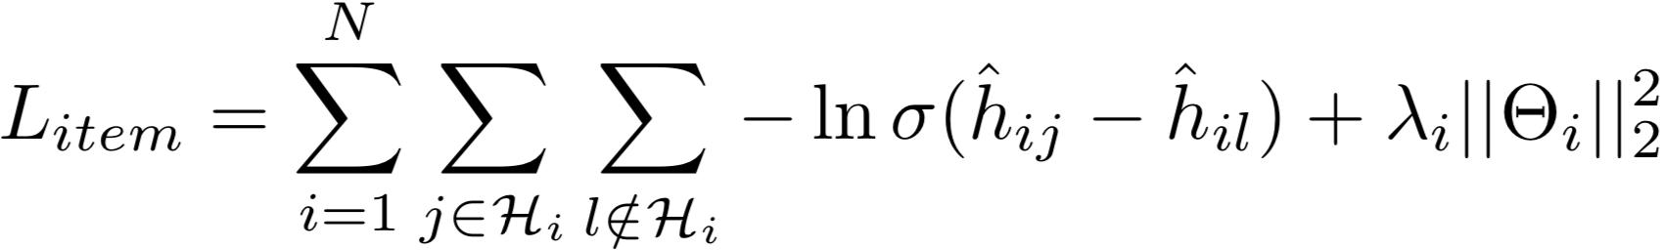
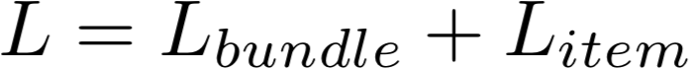
Item Prediction
Bundle Prediction
· · ·
· · ·

Slide 9
Bundle Recommendation
with Graph Convolutional Networks

Slide 10
item
item
user
bundle
bundle

Slide 11
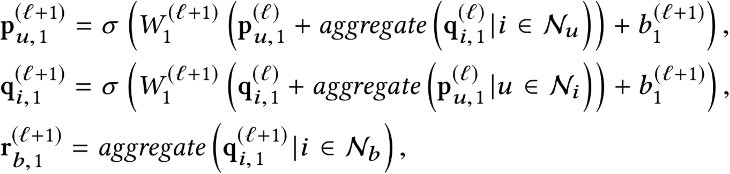
Item Level Propagation

Slide 12
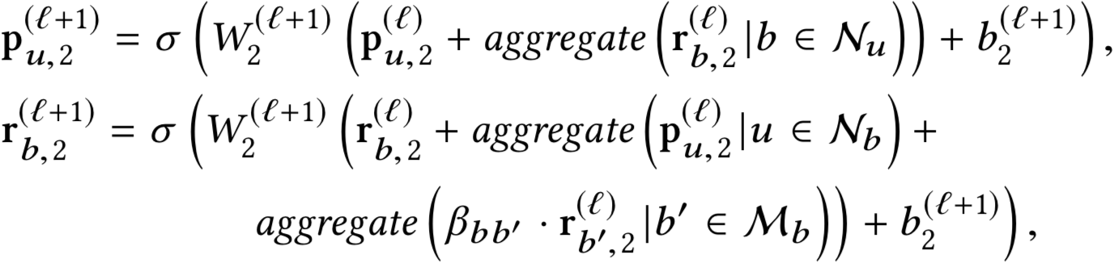
Bundle Level Propagation

Slide 13
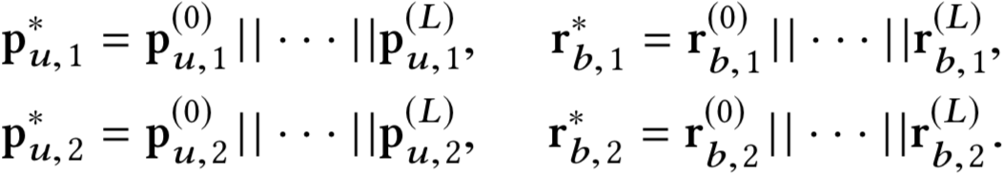
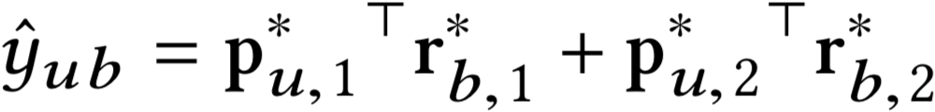
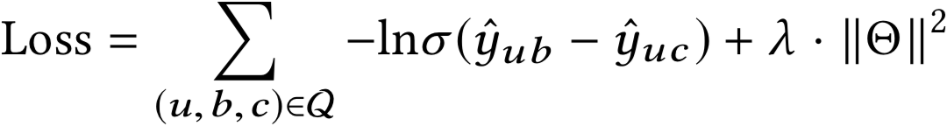

Slide 14
Gated and attentive neural collaborative filtering for user generated list recommendation

Slide 15
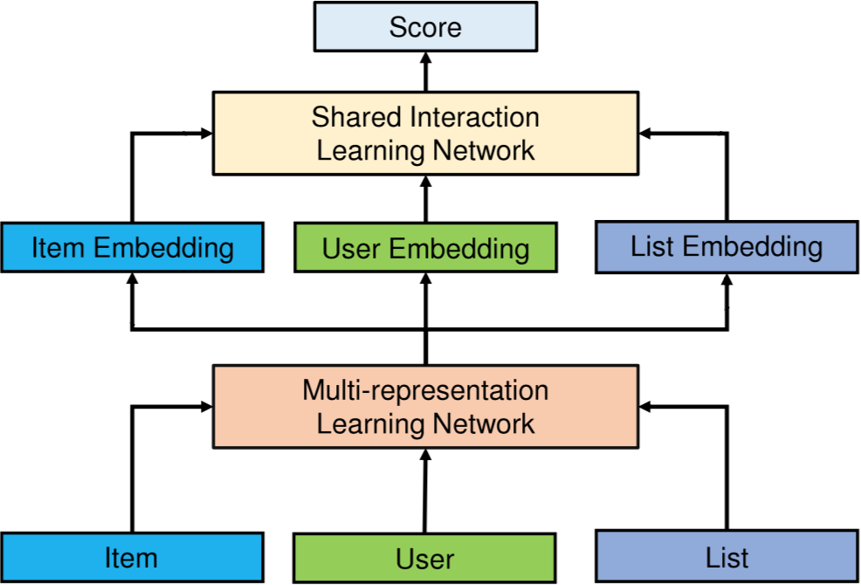

Slide 16
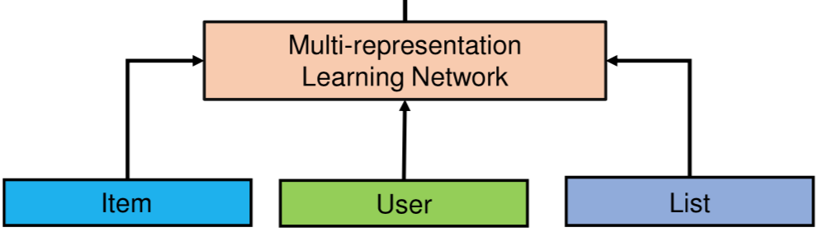

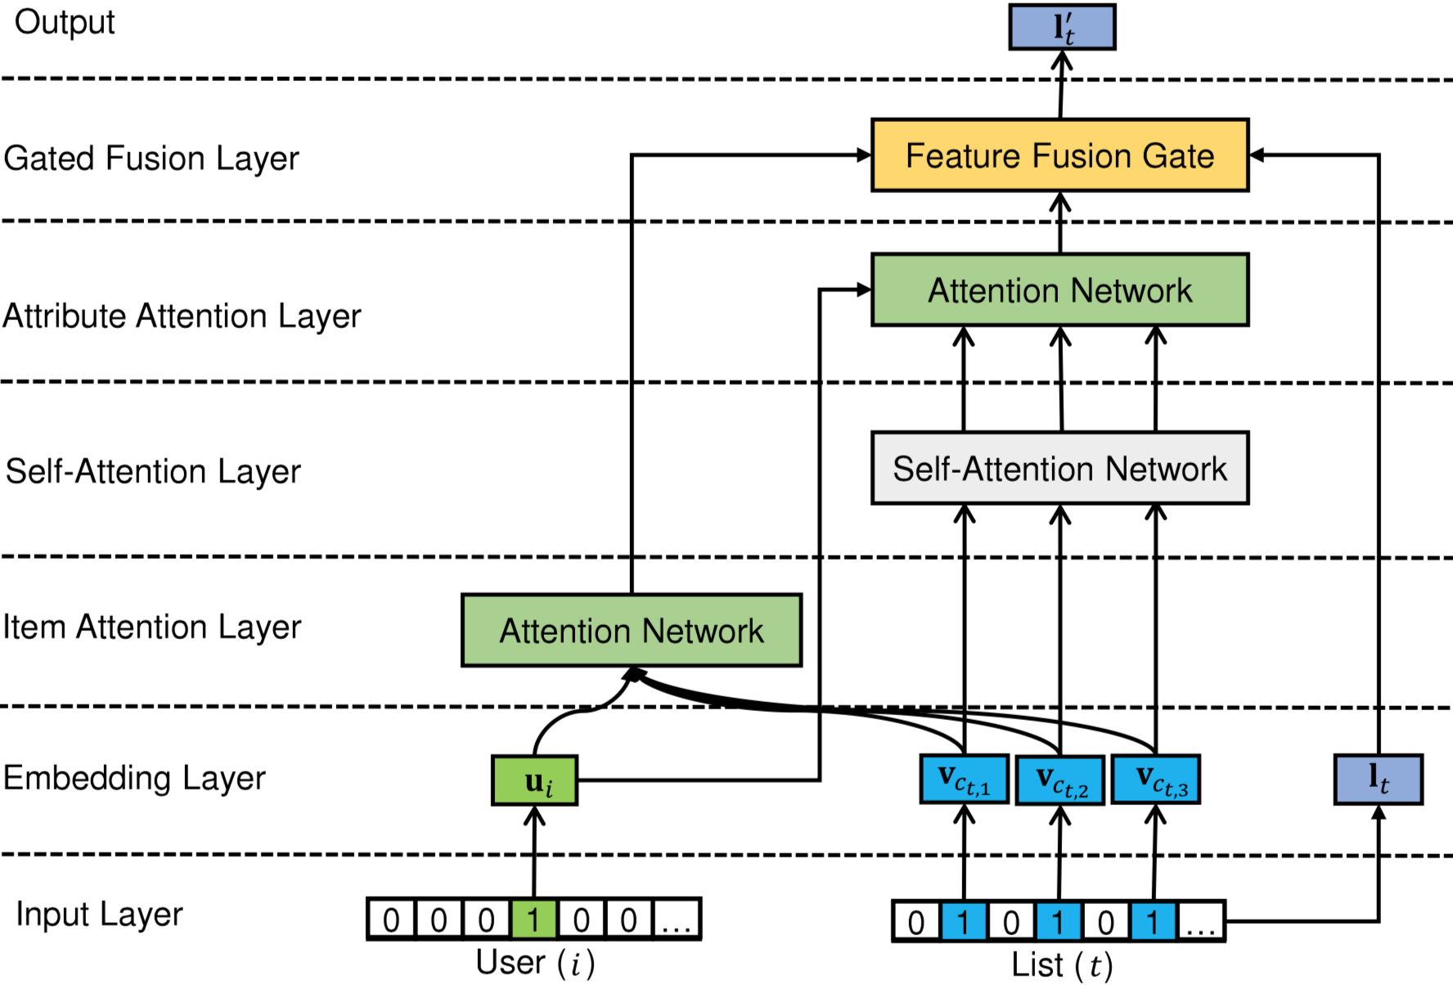


Slide 17
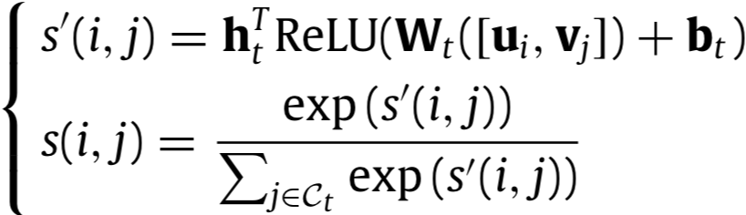
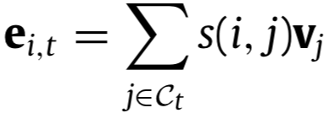
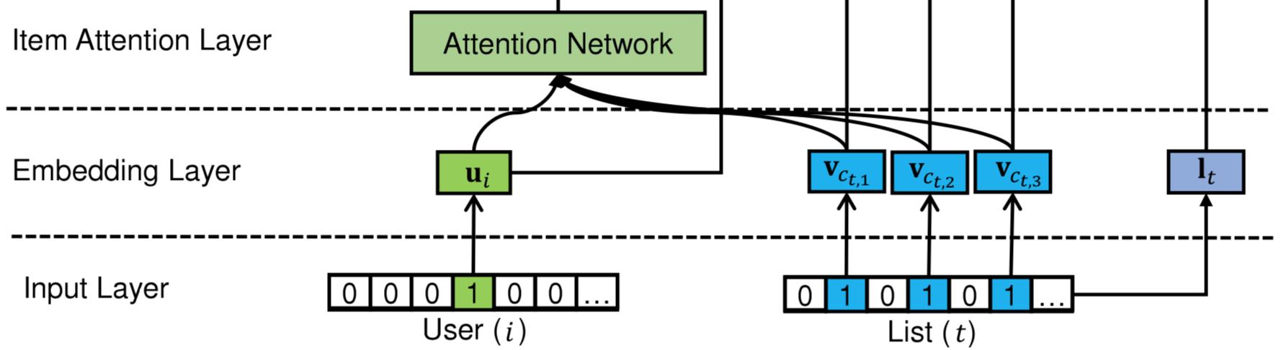


Slide 18
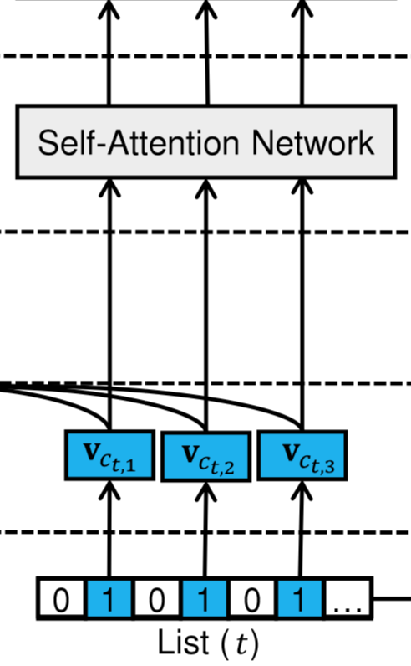

《Attention is all you need》

Slide 19

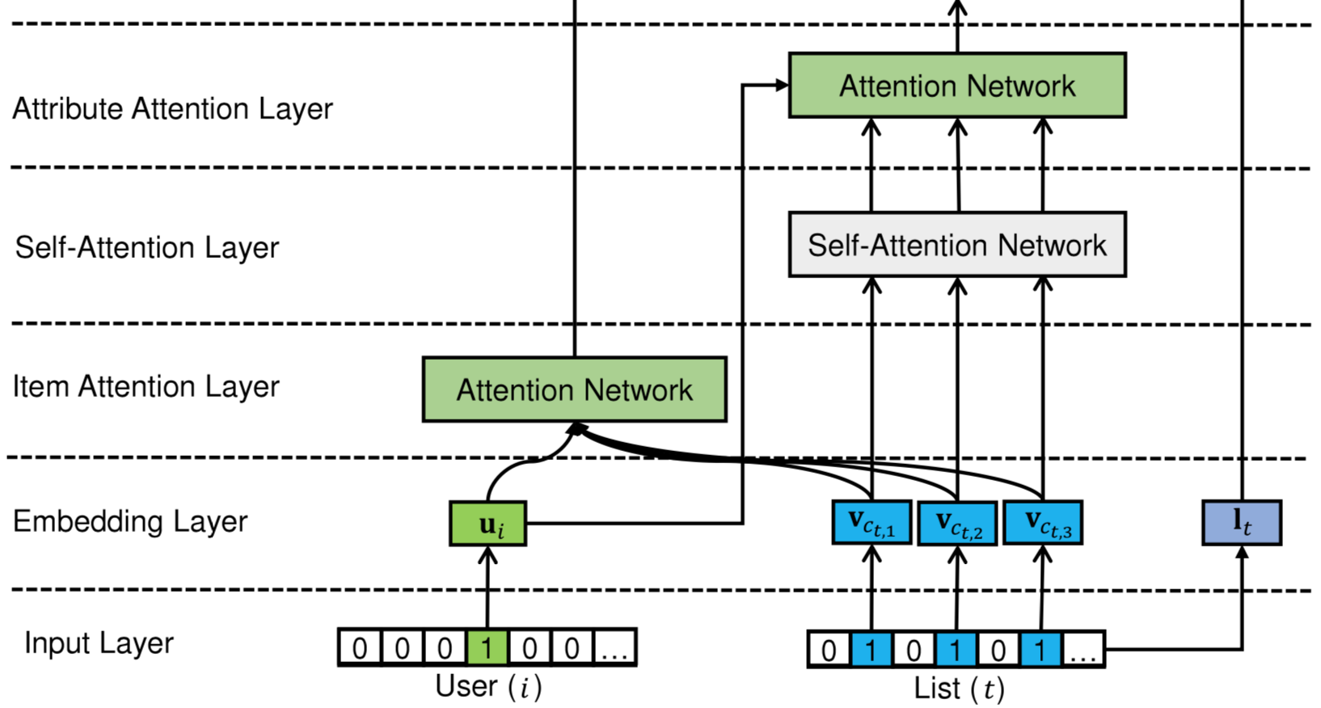

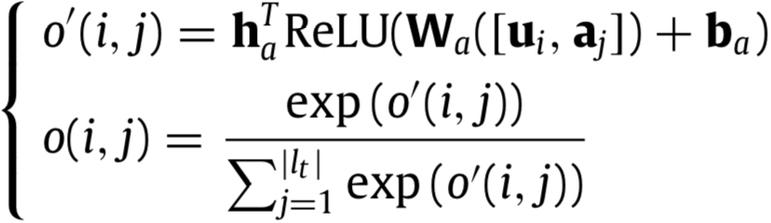
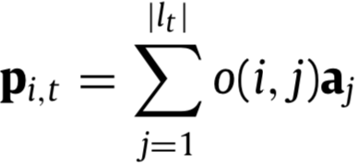

Slide 20

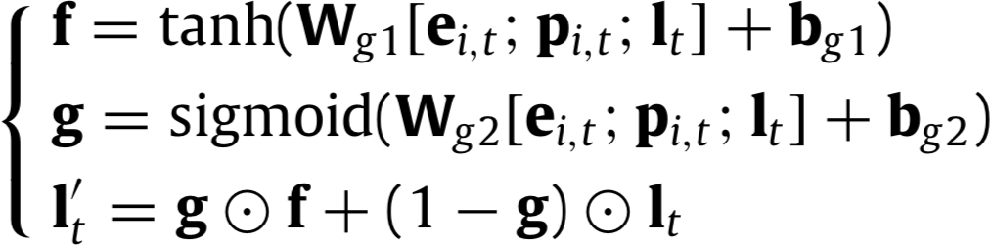

Slide 21
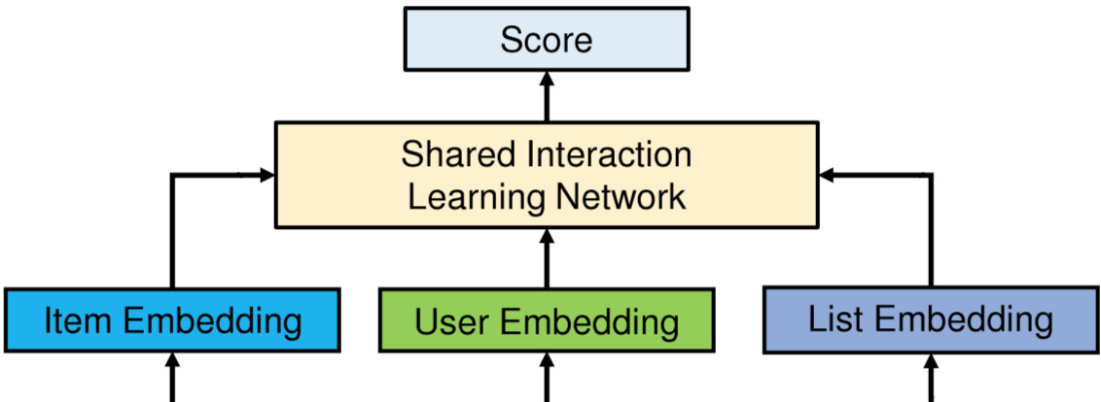
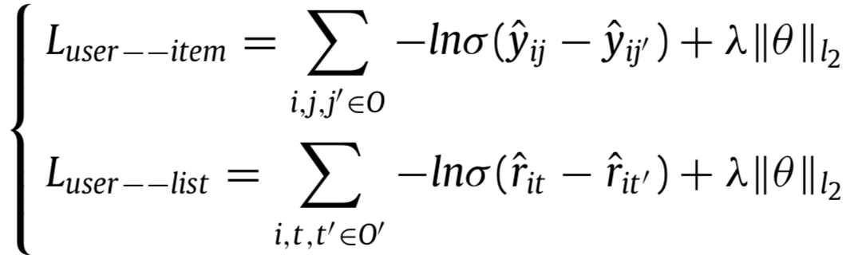
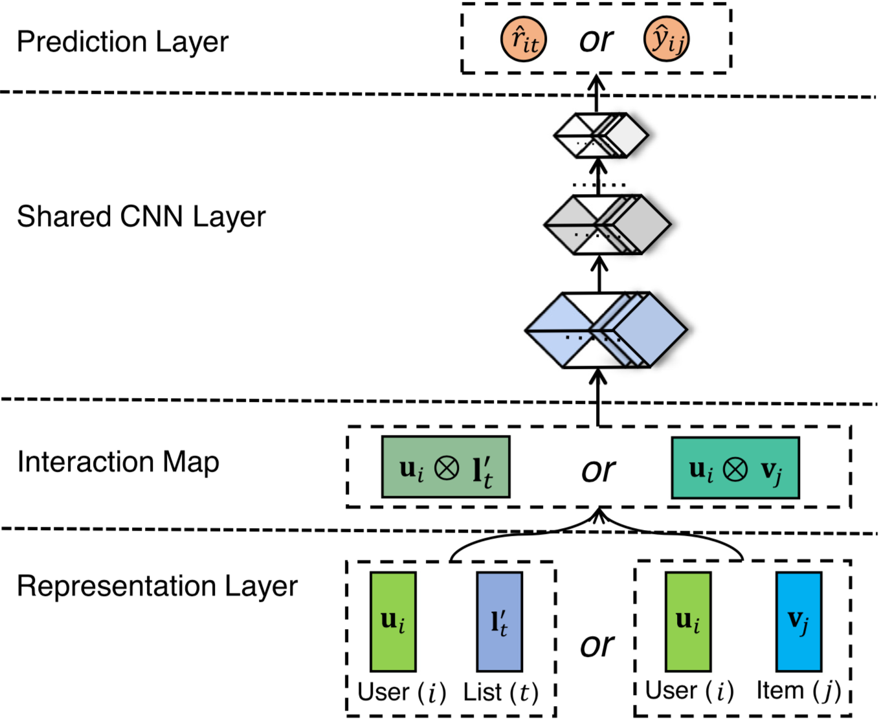
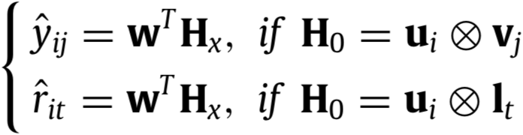
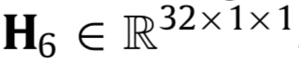
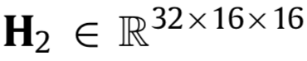
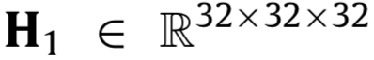
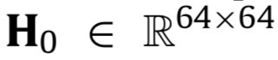
Loss Function

Slide 22
谢谢！

